Slide 1
刀尖尺寸测量视觉方案（2D）
推动机器视觉无所不在的存在
视觉小百科

Slide 2
目录
项目描述
项目验证
1
2
2
目录
目录
目录
3
配置清单
3
4
逻辑流程
4
评估结果&注意事项
5
6
售后服务

Slide 3

一、项目描述
●产品名称：刀尖
●测量内容：刀尖角度
●产品材质：金属
●产品颜色：银色
●最大工作距离(mm)：不限制
●最小工作距离(mm)：不限制
●检测区域(mm*mm)：100.0 * 80.0
●来料方式：传送带
●测量精度要求(mm)：1
●检测节拍(pcs/min)：100
●检测时产品运动速度(m/s)：1
●工作距离(mm)：235
方案布局图

Slide 4

二、项目验证
参数名称 | 参数值
面阵相机型号 | A5031M/CG300
面阵相机类型 | 面阵相机
相机接口类型 | GigE.POE
相机像素 | 640 * 480
镜头型号 | MH0628SP
镜头品牌 | 大华/dahua
镜头焦距 | 6mm
镜头接口 | C
A(工作距离) = 235mm, B(视野宽度) = 88mm, C(视野长度) = 110mm
视野图

Slide 5

三、配置清单
系
统
构
成

Slide 6

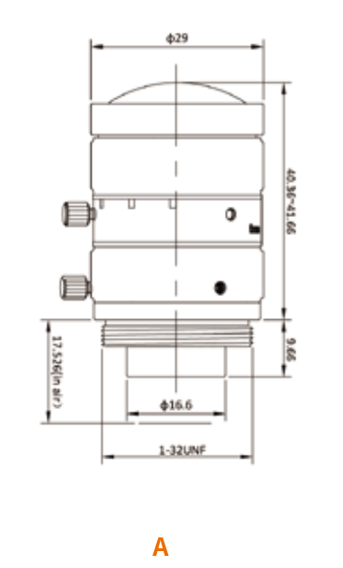
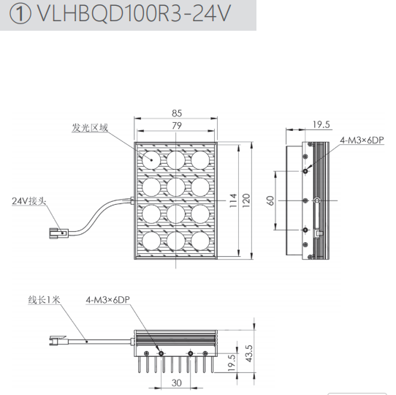
三、配置清单
相机尺寸图
光源尺寸图
镜头尺寸图

Slide 7
三、配置清单
序号 | 名称 | 型号 | 单位 | 数量 | 厂家
1 | 面阵相机 | A5031M/CG300 | 台 | 1 | 大华/dahua
2 | 镜头 | MH0628SP | 个 | 1 | 大华/dahua
3 | 光源 | VLHBQD100R3X-24V | 个 | 1 | 纬朗/VLight
4 | 工控机 | - | 台 | 1 | -
5 | 显示器 | - | 台 | 1 | -
6 | 软件 | MVP | 套 | 1 | 大华/dahua

Slide 8
四、逻辑流程
逻辑流程
├── 图像采集
│ └── 使用相机采集刀尖区域图像，配置触发信号同步传送带运动，确保刀尖在静止或匀速状态下被捕获。
├── 预处理
│ ├── 亮度调整：增强刀尖与背景的对比度，减少金属反光干扰。
│ ├── 对比度增强：突出刀尖边缘特征，便于后续边缘检测。
│ └── 平滑滤波：消除图像噪声，保证边缘检测的稳定性。
├── 刀尖角度测量
│ ├── 找边：使用卡尺工具或找顶点算子定位刀尖两侧的边缘线。
│ ├── 直线拟合：对检测到的边缘点进行拟合，生成两条代表刀尖边的直线。
│ └── 直线与直线夹角：计算两条拟合直线之间的夹角，作为刀尖角度的测量结果。
├── 结果处理
│ ├── 条件判断：将测量角度与预设公差范围比较，输出OK/NG判定。
│ └── 结果显示：在自定义界面中显示测量角度值及判定结果。
├── 通信处理
│ └── 通过串口或网络协议将检测结果（角度值、OK/NG状态）发送至PLC或上位机系统。
└── 统计处理
└── 数据存储：记录每次检测的角度数据，启用CPK统计功能分析过程能力，监控测量稳定性。

Slide 9
五、评估结果&注意事项
05 评估结果 & 注意事项
现场环境
相机安装
物料一致性
风险点：金属材质反光可能导致图像对比度不足，影响角度测量精度。
解决方案：采用面形光源均匀照明，避免局部强光反射干扰。
风险点：相机安装高度或角度偏差可能导致视野范围超出或覆盖不足。
解决方案：通过标定工具校准相机与检测区域的相对位置，确保工作距离与视野匹配。
风险点：传送带速度波动或来料位置偏移可能造成图像采集时机误差。
解决方案：优化触发信号同步逻辑，确保相机在产品静止或匀速阶段捕获图像。

Slide 10

六、售后服务
该设备上线后使用初期，我们会派专人进行全程跟踪；
处理解决可能发生的设备异常；
对现场人员进行培训指导；
设备调试完成后：售后服务一年；
若客户提出设备升级需求，我们会及时为您提供升级新方案。

Slide 11



感谢关注
视频号
抖音
更多信息请访问：www.ytzrtx.com

